Slide 1

Laura Minelly Ruiz González

Slide 5


Slide 6
Tener carácter es el poder controlar tus emociones, tus decisiones, tus pensamientos, tus palabras, tus actos.

Slide 7

Tener carácter es pasar de largo ante las tentaciones, consiste en no consumir lo que sabes que te hará daño, es no detenerte a mirar lo que sabes que te afectará, es no decir palabras de las cuales te vas a arrepentir, es decidir hacer lo correcto, aunque tu deseo sea hacer lo malo.

Slide 8
Es un trabajo de toda la vida...

Slide 9
Desde que te levantas por la mañana comienza tu capacidad de decidir. Debes decidir hacer lo correcto o dejarte llevar sin considerar las consecuencias.

Slide 10
Pero es importante recordar que ante cada decisión cosecharás una consecuencia.

Slide 11
Por tanto, se considera como un joven de carácter, a aquel que posee principios nobles, a los cuales permanece firme, aun cuando esto le exija sacrificios.

Slide 12
Cuando un joven no posee carácter, no escucha la voz de su conciencia y cambia sus principios según su conveniencia.

Slide 13

“Siembra un pensamiento y segarás un deseo, siembra un deseo y recogerás la acción, siembra la acción y cosecharás la costumbre, siembra la costumbre y cosecharás el carácter, siembra el carácter y cosecharás tu propia suerte”.
De pequeños pensamientos y acciones se va entretejiendo el curso de tu vida.

Slide 14
¿Cómo puedo formar un buen carácter?

Slide 15
1
En primer lugar: hay que adquirir ideales, principios. Después hay que acostumbrarnos, con un ejercicio continuo, a obrar según nuestros nobles ideales en cualquier circunstancia de la vida.

Slide 16
No hay mejor fuente para adquirir principios que en las Sagradas Escrituras. En ella encontrarás sabiduría del cielo que harán de ti un hombre o una mujer de bien.

Slide 17
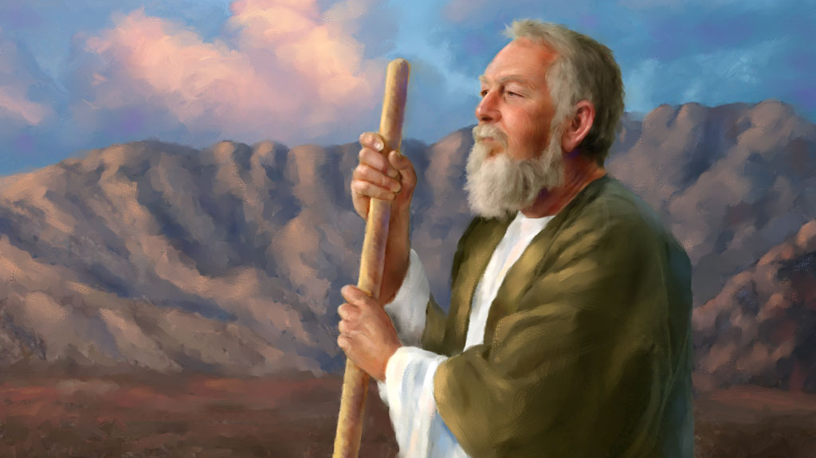


Slide 18
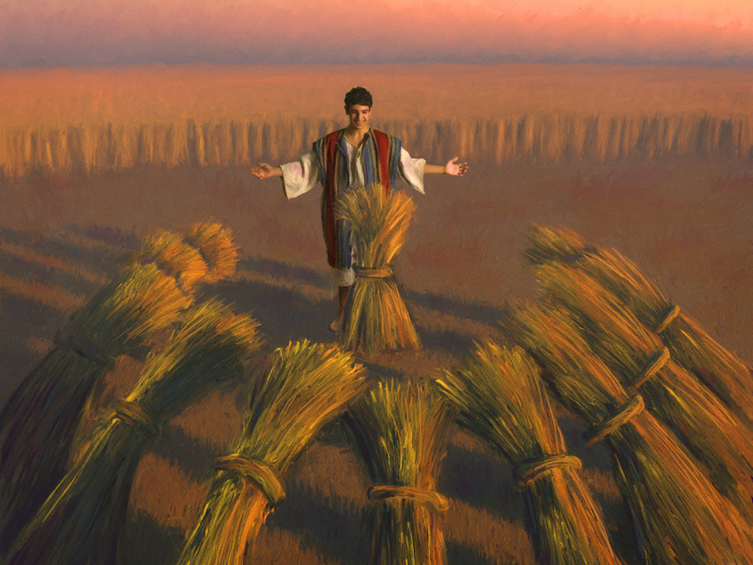


Slide 19


Slide 20


Slide 21


Slide 22


Slide 23


Slide 24
Herodes

Slide 25


Slide 26


Slide 27

DESMOND DOSS

Slide 31
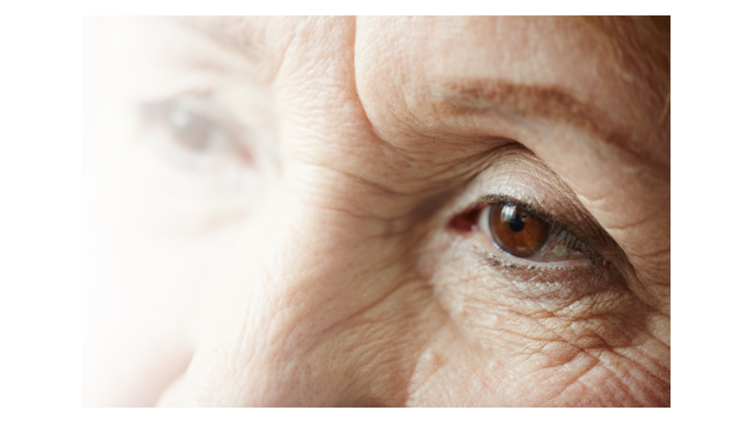
CONCLUSIÓN
Una pena indecible tortura el corazón del anciano, cuando sollozando grita en el silencio de la noche: ¡Oh! ¡Si pudieran volver otra vez los años de mi juventud! ¡Oh, Padre mío, colócame otra vez en el cruce de los caminos de la vida, ¡para que pueda escoger de otra manera!
La queja sollozante del anciano se pierde sin la respuesta en el silencio de la fría noche invernal. No tendrá ya ocasión de escoger…
Pero tu, hijo mío, estás aún ante el cruce de los caminos. Tu puedes escoger aún el camino recto.
No seas primavera sin flores.
No seas cielo sin estrellas.
No seas joven sin ideales nobles

Slide 32
Puedes escoger, elije ser un joven de carácter.

Slide 33
“La mayor necesidad del mundo es la de hombres que no se vendan ni se compren; hombres que sean tan sinceros y honrados en lo más íntimo de sus vidas; hombres que no teman dar al pecado el nombre que le corresponde; hombres cuya conciencia sea tan leal al deber como la brújula al polo; hombres que se mantengan de parte de la justicia aunque se desplomen los cielos”
(Ed, 57).

